Slide 1
Театрализованные игры как средство социальной адаптации детей дошкольного возраста с ограниченными возможностями здоровья
/

Slide 2
/
Театрализованная деятельность обладает значительным коррекционно-развивающим потенциалом. В процессе театрализованной игры решаются следующие задачи:
развитие собственной активности детей, интереса к окружающему миру;
развитие представлений об окружающем мире;
развитие эмоциональной сферы детей, способности к сопереживанию;
формирование и развитие коммуникативных навыков, умения подчиняться правилам игры;
развитие психических функций детей ;
развитие двигательных навыков детей;
развитие речи детей.

Slide 3
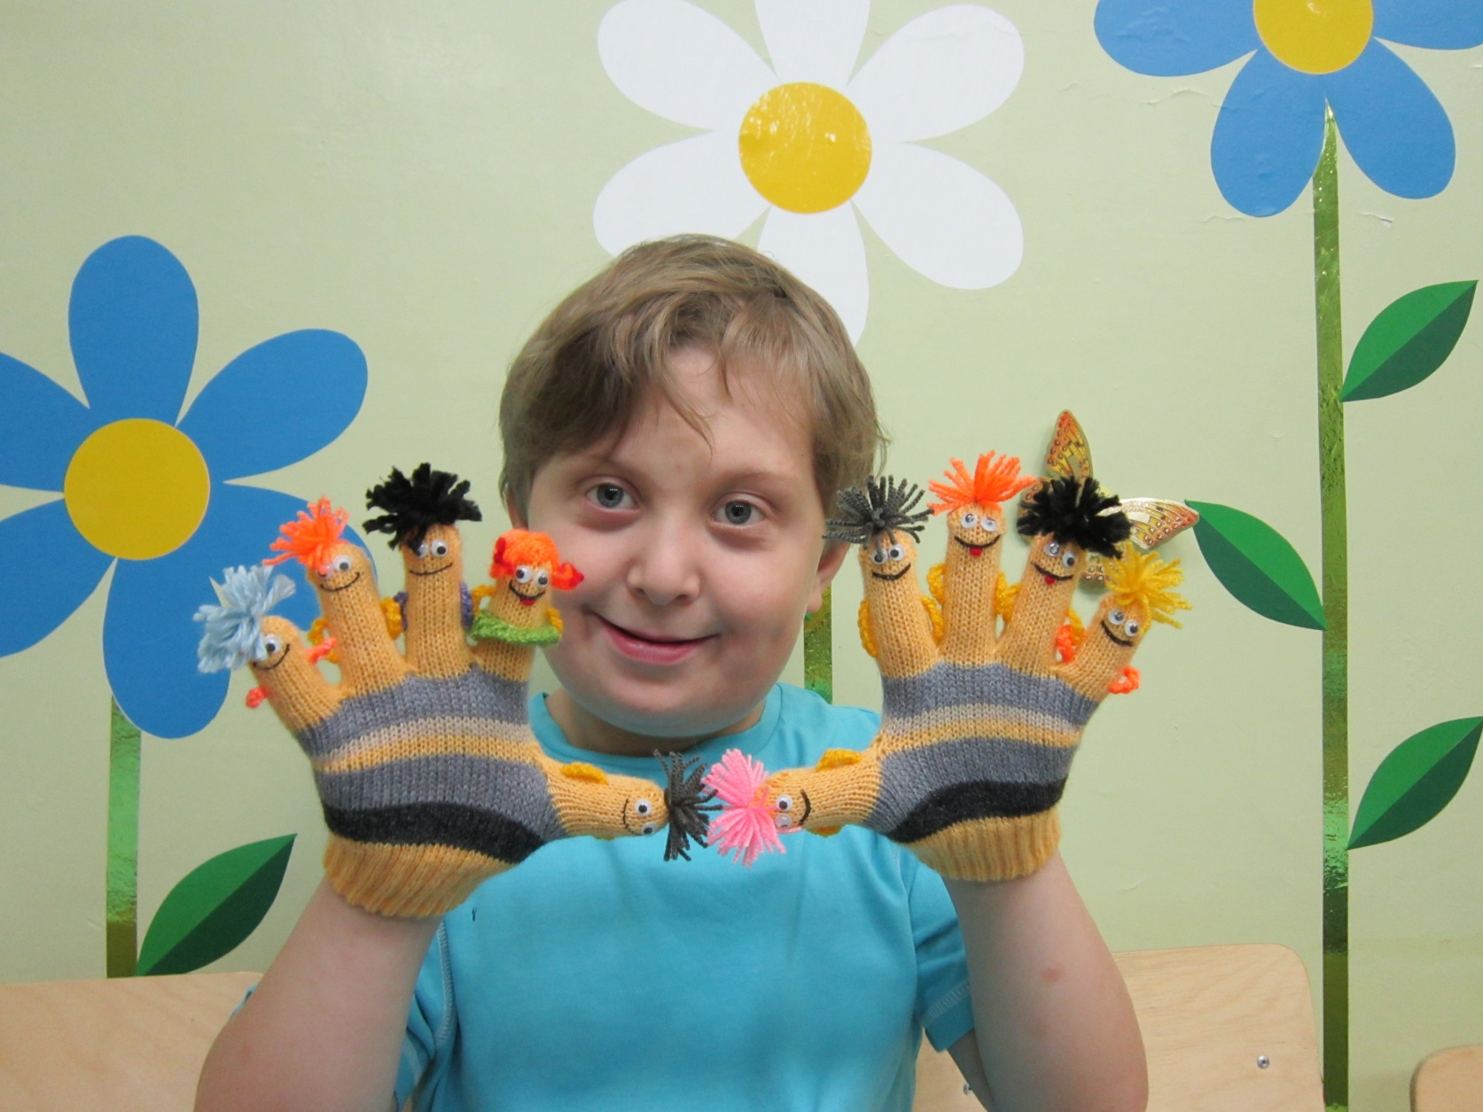
«Забавные перчатки»

Slide 4
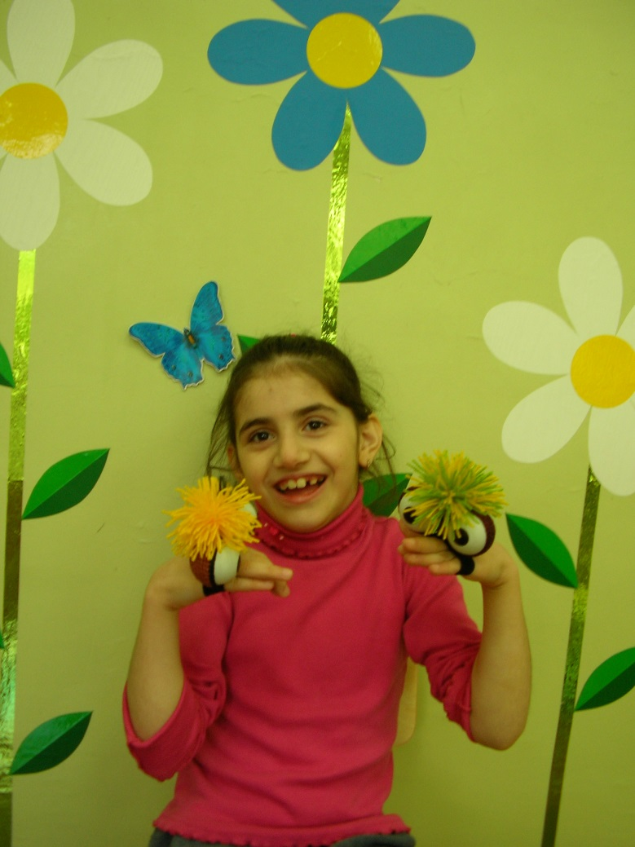
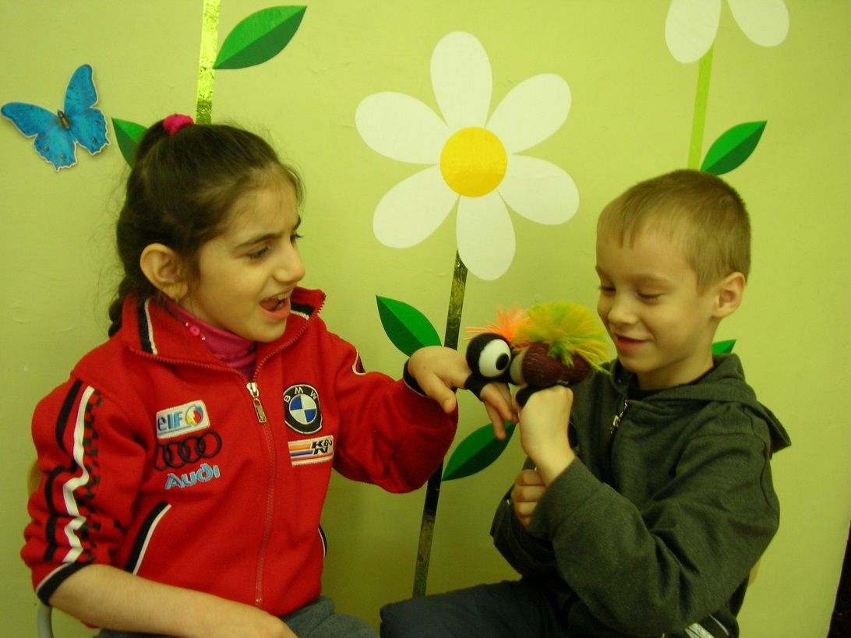
«Глазастики»

Slide 5
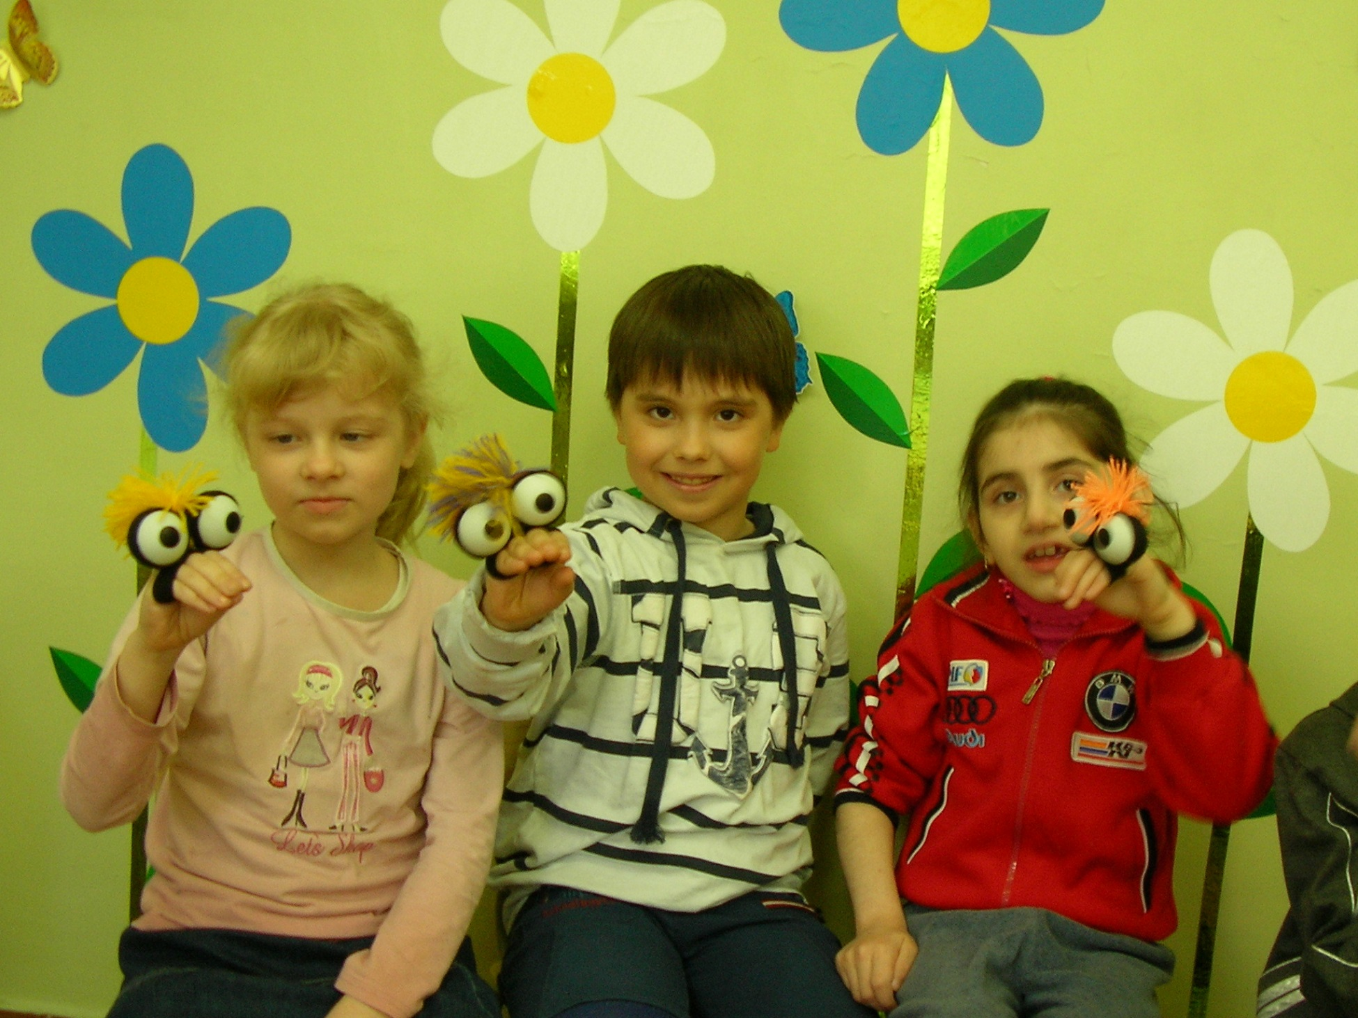
.
.

Slide 6
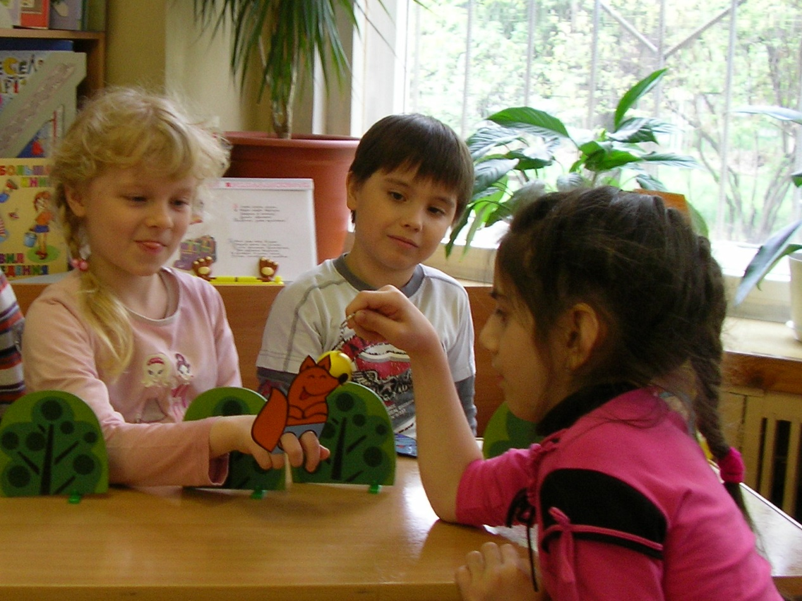
«Пальчики»
.
.

Slide 7
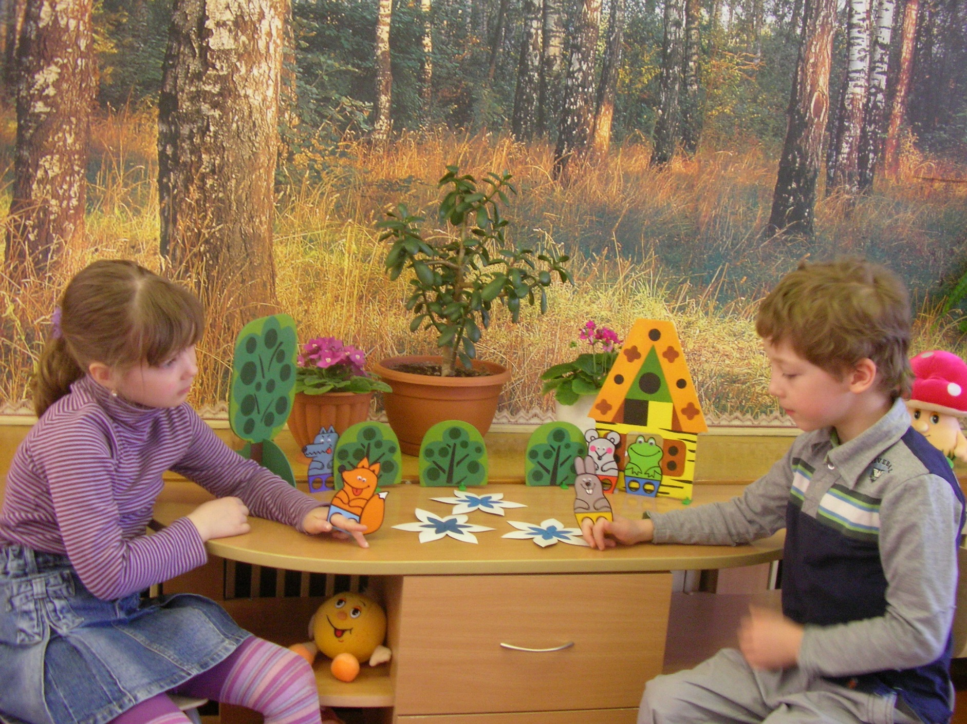
.
.

Slide 8
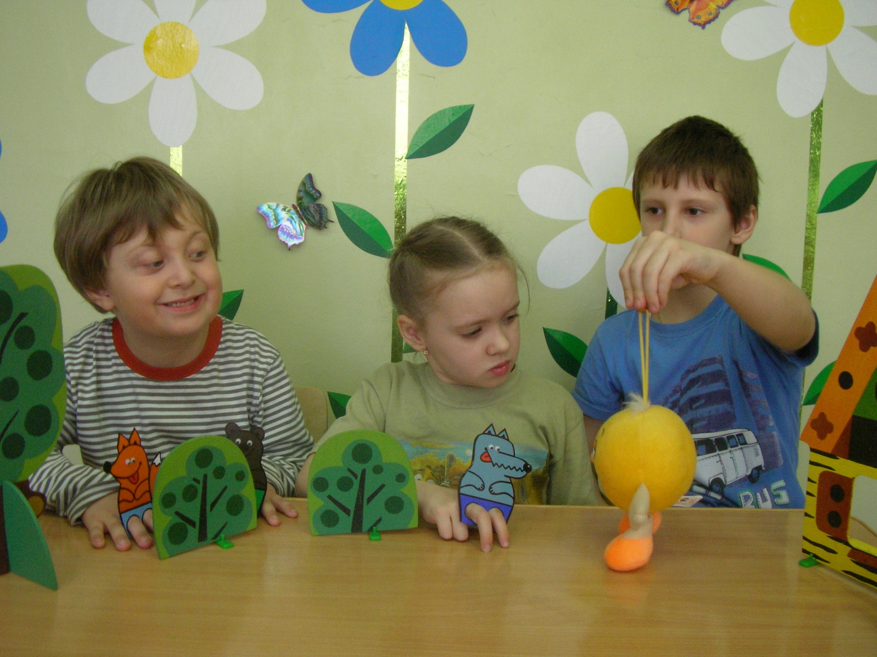
.
.

Slide 9
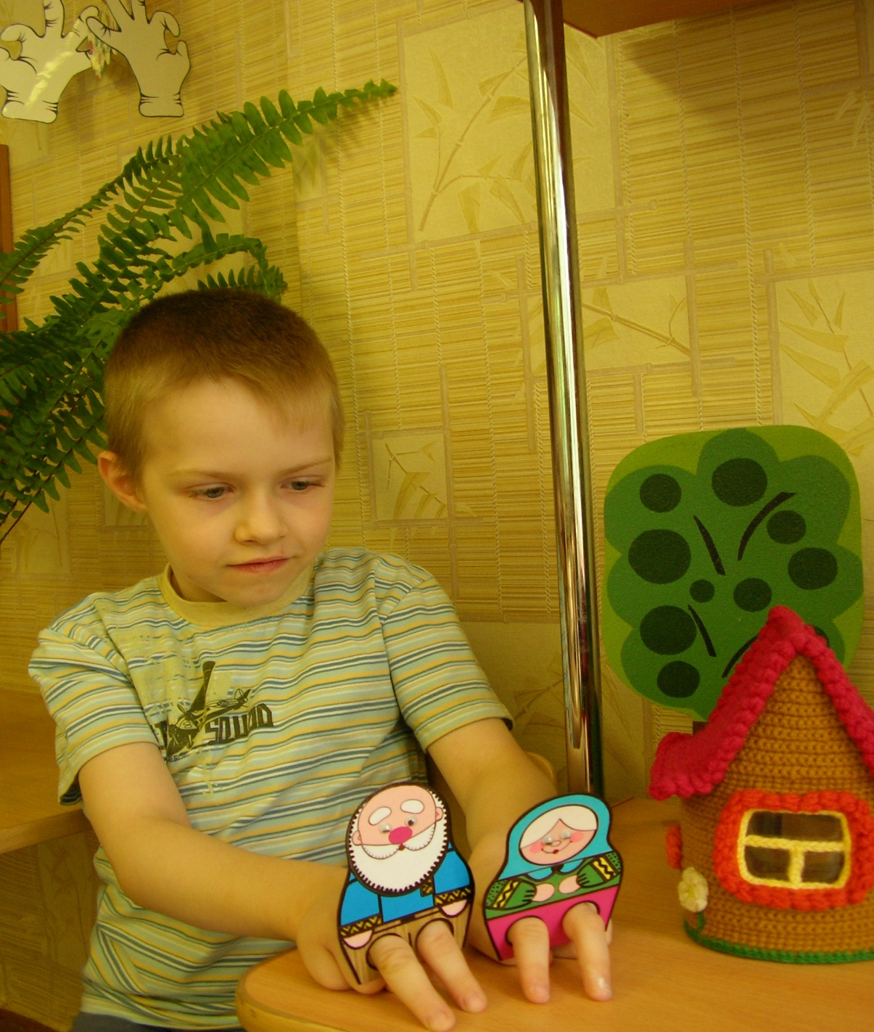
.
.

Slide 10
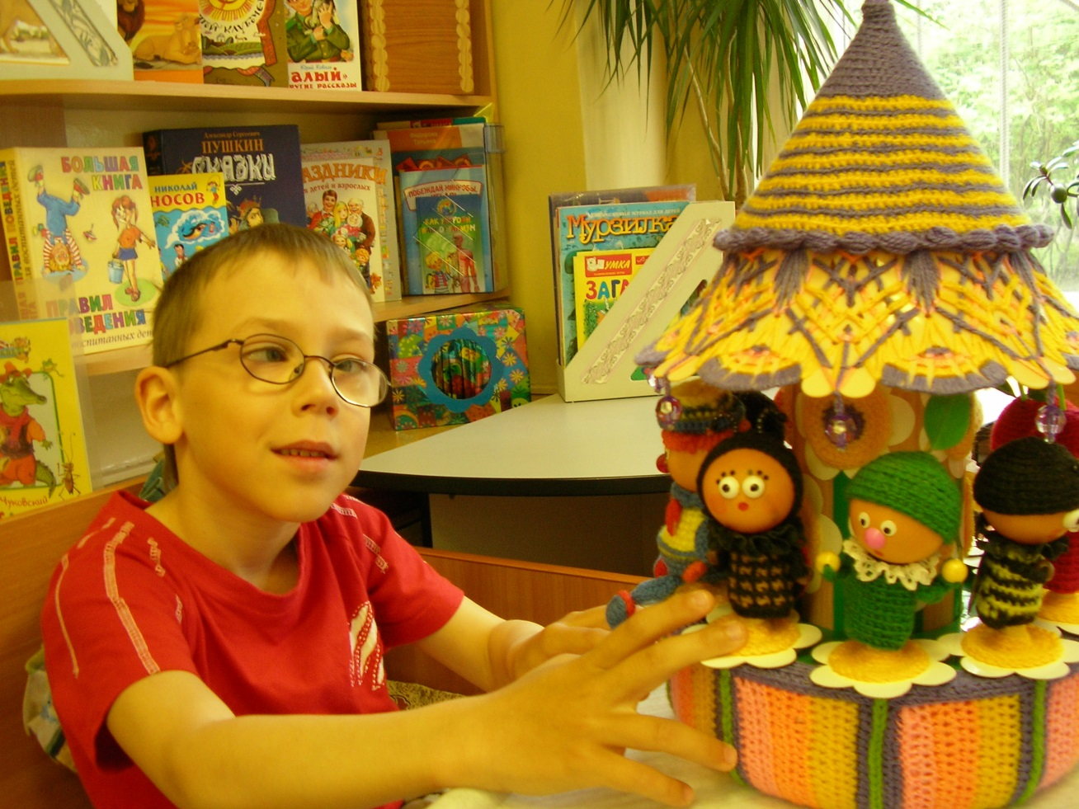
«Веселая карусель»
.
.

Slide 11
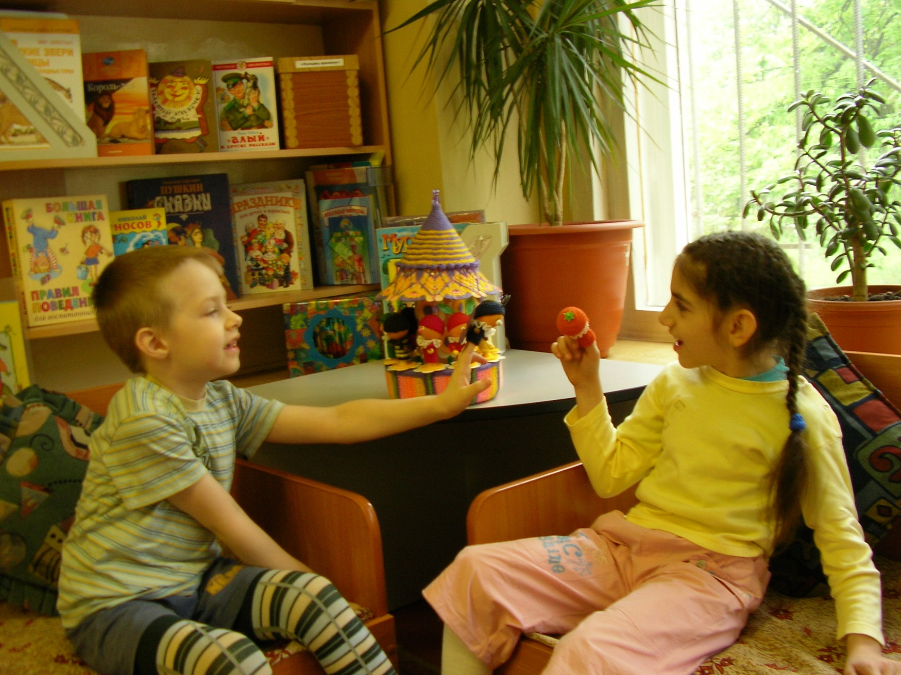
.
.

Slide 12
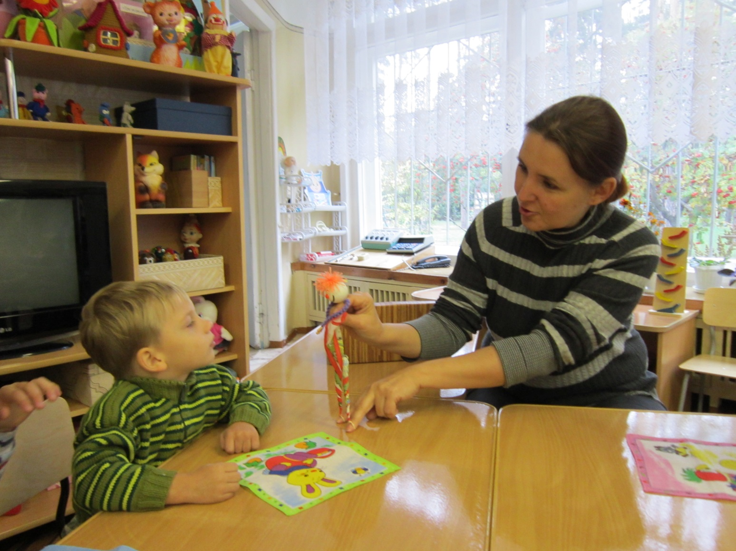
«Платочные человечки»
.
.

Slide 13
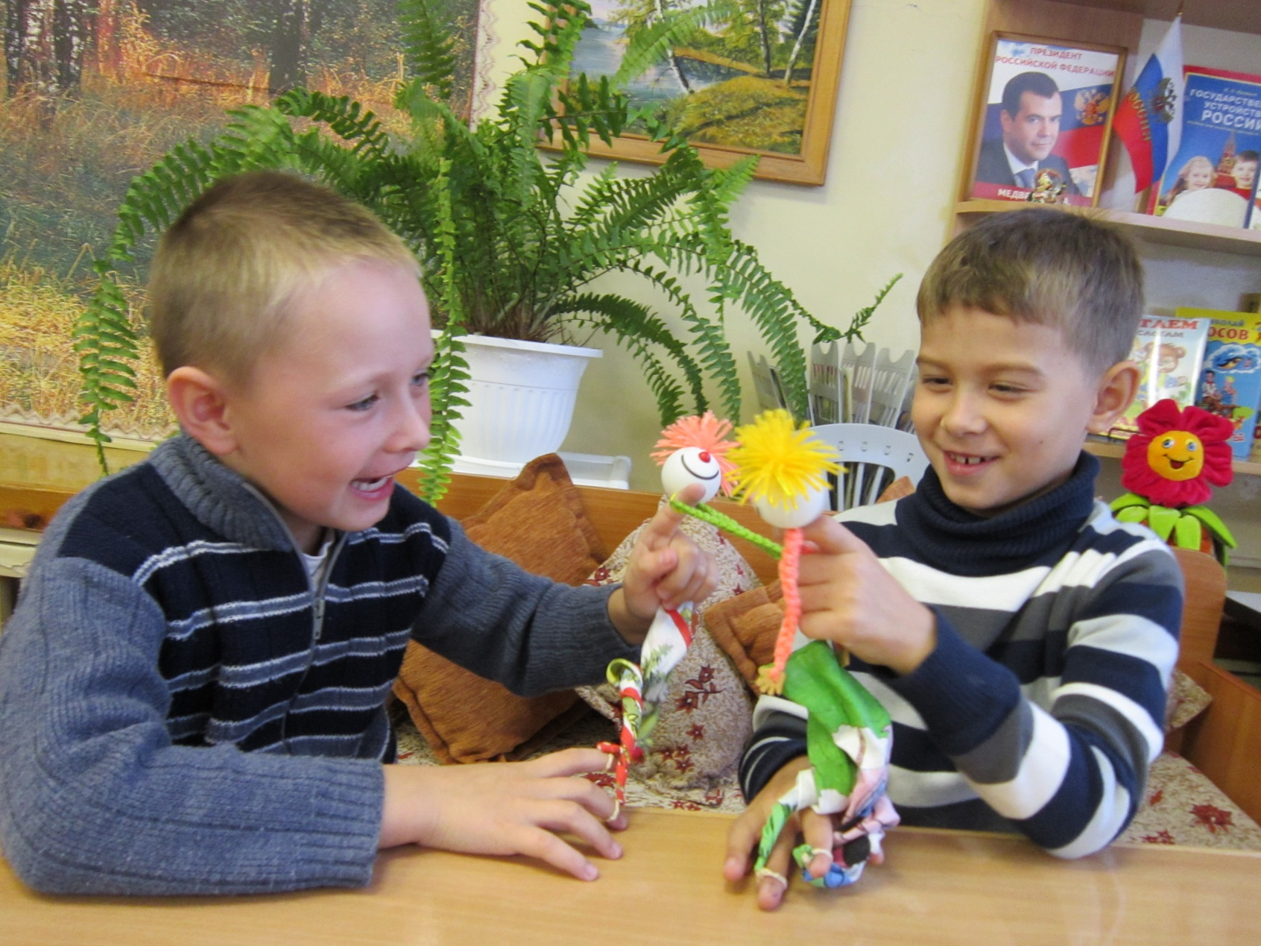
.
.

Slide 14
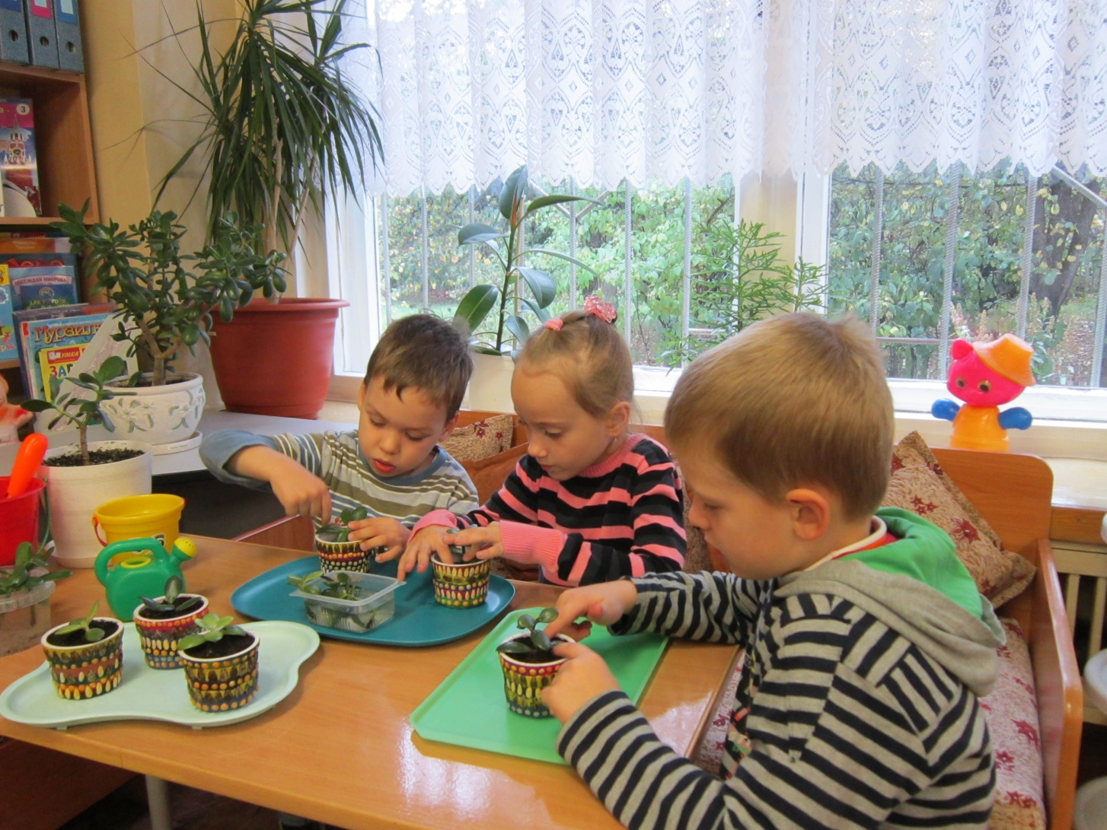
«Поскорее вырастай»
.
.

Slide 15
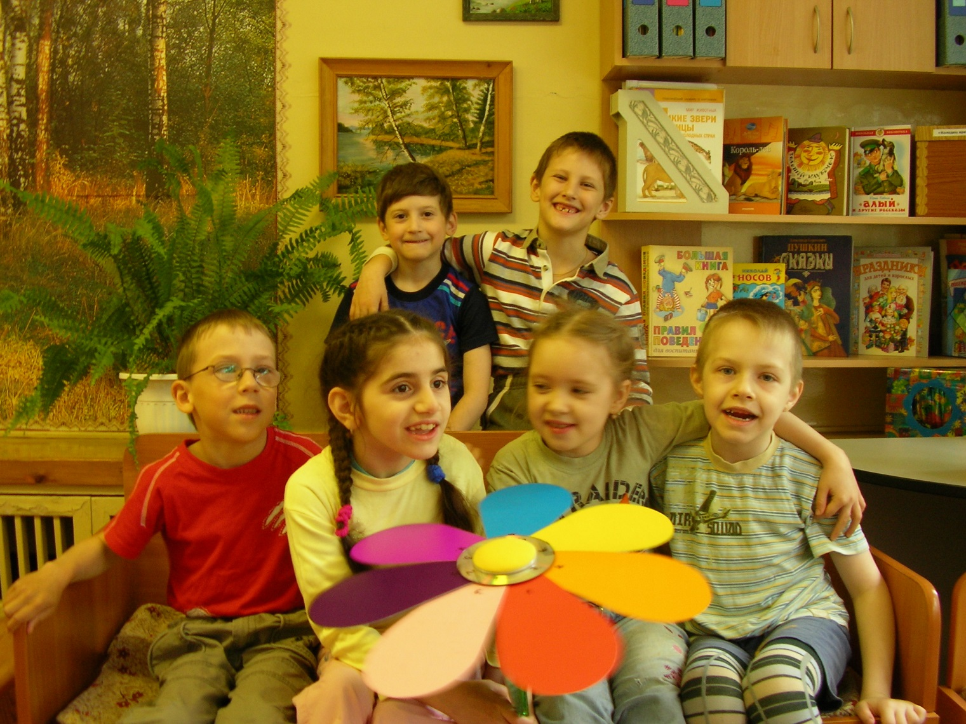
«Цветик семицветик»
.
.

Slide 16
СПАСИБО ЗА ВНИМАНИЕ
.
.

